Slide 1
Eurooppa 1920-30-luvuilla
Demokratioista diktatuureihin

Slide 2
Ryhmätyö valtioista
Etsikää ryhmässä tietoa valtionne/valtioidenne ulkopoliittisesta linjasta ja tärkeimmistä tapahtumista 1920- ja 1930-luvuilla
  Oppikirjan kappaleet 5-6, nettilähteet (merkitse muut lähteet kuin oppikirja esitykseen)
Tiivistäkää oleellisimmat asiat Powerpoint-esitykseen
Palautus Pedanettiin sivulle ”Veeran HI2-tunnit”
Valmista klo 8:45

Slide 3
Eurooppa 1920-luvulla
1. MS jäljet: aluemuutokset, keisarihuoneiden kukistuminen (Venäjä, Saksa, Itävalta-Unkari), Versaillesin rauhansopimus
1920-luvulla sopimus- ja liittopolitiikka (Kelloggin-Briandin sopimus, Saksa-Neuvostoliitto, Locarnon sopimus, Kansainliitto)

Slide 4
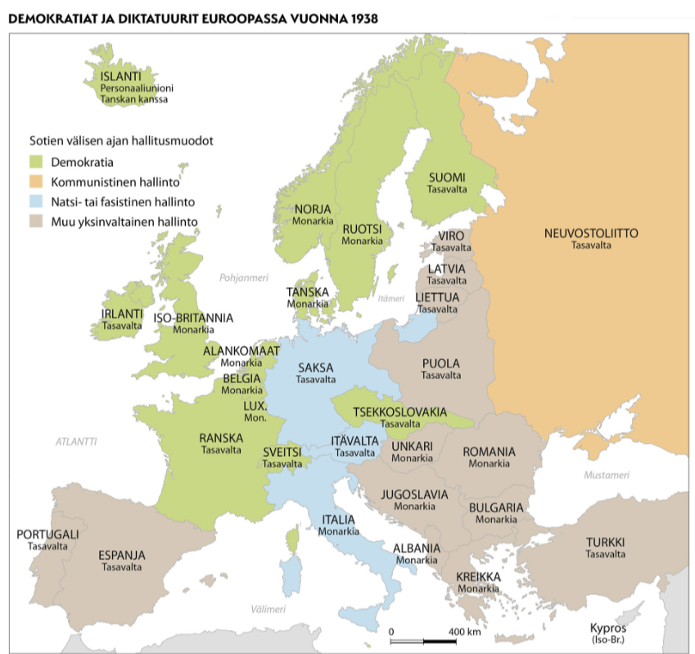
1930-luku ja demokratian kriisi
Maailmansotien välissä monet Euroopan maat muuttuivat autoritäärisesti hallituiksi
Demokratia kriisiin: talousongelmat, ei demokratian perinnettä, vahvan johtajan kaipuu, poliittinen populismi ja propaganda
Neuvostoliitto – kommunistinen diktatuuri
Italia – fasistinen diktatuuri
Saksa – kansallissosialistinen diktatuuri

Slide 5








Kirjan tehtävät
KPL 5 t. 1
KPL 6 t. 1 ja 2
KPL 6 t. 3 tai 4

